Slide 1
Leren hoe je een workshop moet organiseren
Project

Slide 2
Wat ga je leren
- Ideeën bedenken
- Organiseren
- Plannen
- Structuren
- Leiding geven
- Een groep begeleiden
- De juiste materialen en middelen inzetten

Slide 3
Doel
- Leren hoe ik een workshop moet organiseren en geven.
- Groepen motiveren en begeleiden

Slide 4
Hoe
- Je gaat een workshop organiseren en uitvoeren voor een klas. ( filmpje)
- Je maakt groepjes van 3 personen
- Elke workshop duur een half uur ( 30 -45 minuten)

Slide 5
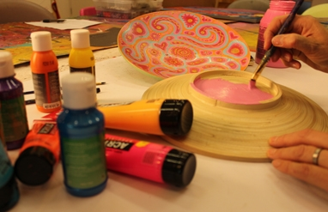
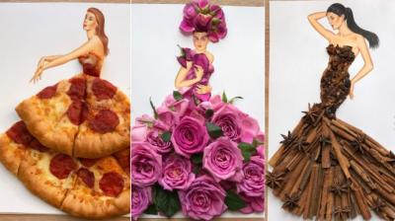
Je kan kiezen uit de volgend workshop
Creatief
Beauty
Fashion
Koken
Iets uit je eigen hobby of interesse

Slide 6
Werk de volgende onderwerpen uit en werk dit uit in een word document
1. Wat gaan je doen, workshop
2. Maak een mindmap van je workshop
3. Welke materialen en middelen heb je nodig
4. Maak een stappenplan met een tijdsbalk van 30 tot 45 minuten
5. Taken verdelen tijdens de voorbereiding en de uitvoering en afronding
Samenwerkingscontract
Folder maken

Slide 7
Les 1
Theorie
Uitleg project
Maken van groepjes
Keuze maken wat voor workshop wil je geven: Denk hierbij aan je hobby’s. Kan bijvoorbeeld zijn djembé les geven, nagels lakken, sieraden maken etc
Maak een mindmap over jullie idee
Wat heb je nodig voor je workshop → maak een lijst van benodigdheden
Maak een takenlijst → wie doet wat
Samenwerkingscontract

Slide 8
Les 2
Theorie
Overhandig aan docent wat voor workshop jullie gaan geven, hoe lang heb je hier voor nodig en wat heb je hiervoor nodig. Docent moet goedkeuring geven.
Folder maken
Oefenen en bijstellen en planning maken ( eventueel al een groep laten uitvoeren)

Slide 9
Les 3-4
Draaiboek maken
Puntjes op i
Verzamelen van spullen
Uitnodigen van de eerste jaars

Slide 10
Les 5-6
Workshops uitvoeren plus evaluatie ( tops en tips)en wij beoordeling

